Slide 2
Wykorzystanie e-materiałów w edukacji obywatelskiej
dr Sylwia Łukasik-Gębska

Slide 3
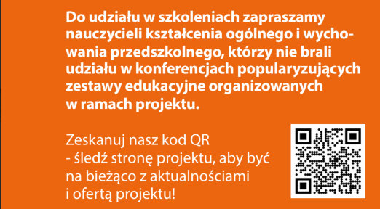

Więcej informacji na temat szkoleń:
https://szkolenia.ore.edu.pl/
https://ore.edu.pl/2023/06/popularyzacja-zestawow-narzedzi-edukacyjnych-oraz-metod-nauczania-i-uczenia-sie-wspomagajacych-rozwoj-kluczowych-kompetencji-uczniow-dostosowanych-do-potrzeb-rynku-pracy-o-projekcie/

Slide 4
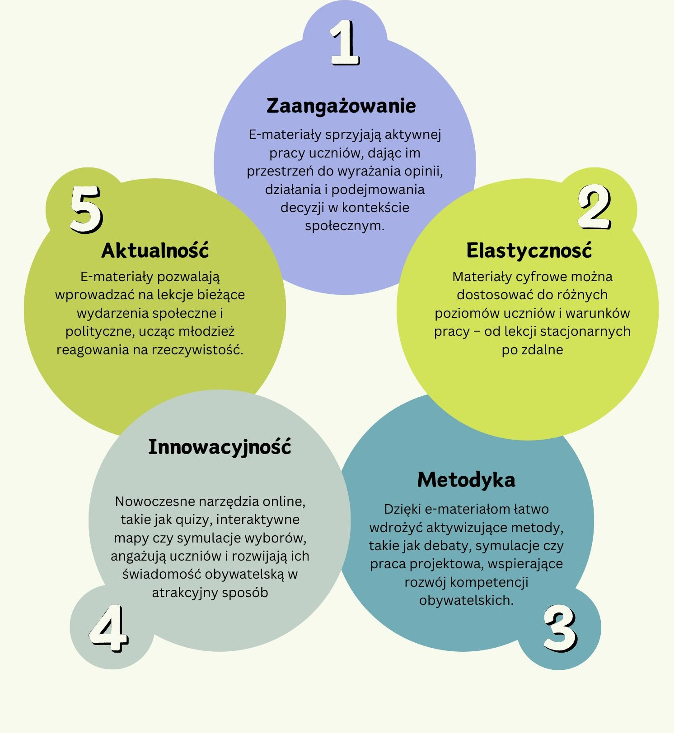
Po co e-materiały?
Szerszy dostęp do informacji i materiałów edukacyjnych.
Więcej dostępnych kanałów i narzędzi
do komunikacji oraz współpracy.
Umożliwiają bardziej spersonalizowaną naukę.

Slide 5
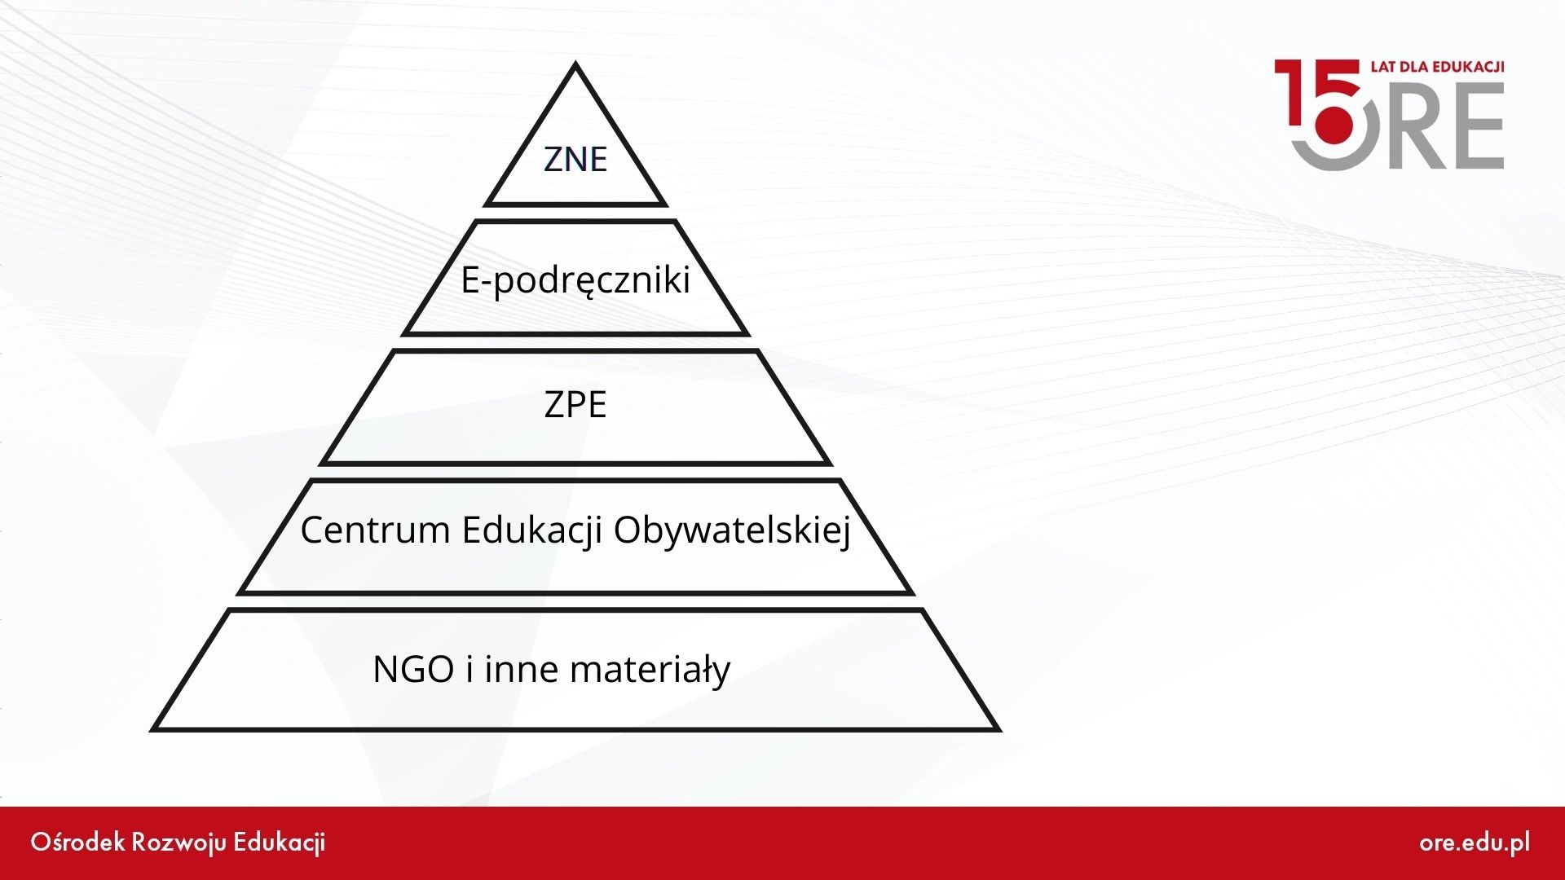
E-materiały

Slide 6
Wiedza
o społeczeństwie
Historia
i teraźniejszość
Edukacja obywatelska
09. 2022
09. 2025

Slide 7
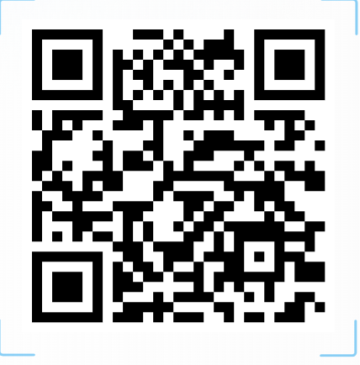
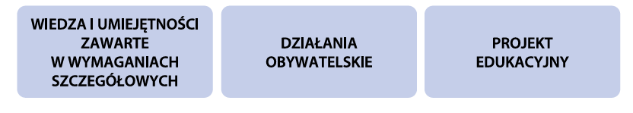
Wybrane warunki realizacji podstawy programowej:
Każdy uczeń (lub mała grupa) musi zrealizować minimum 4 różne działania obywatelskie + jeden projekt edukacyjny (grupa).
Każde działanie ma być powiązane z innym kręgiem wspólnoty: np. szkoła, lokalna społeczność, Polska, Europa, świat.
Aktywności muszą być praktyczne, czyli uczeń ma coś zrobić, załatwić, stworzyć, zorganizować.
Działania są uzgadniane z nauczycielem i dokumentowane (np. w portfolio obywatelskim)
Wymóg pracy metodami aktywizującymi: np. debaty, dyskusje, projekty edukacyjne, studia przypadków.

Slide 8
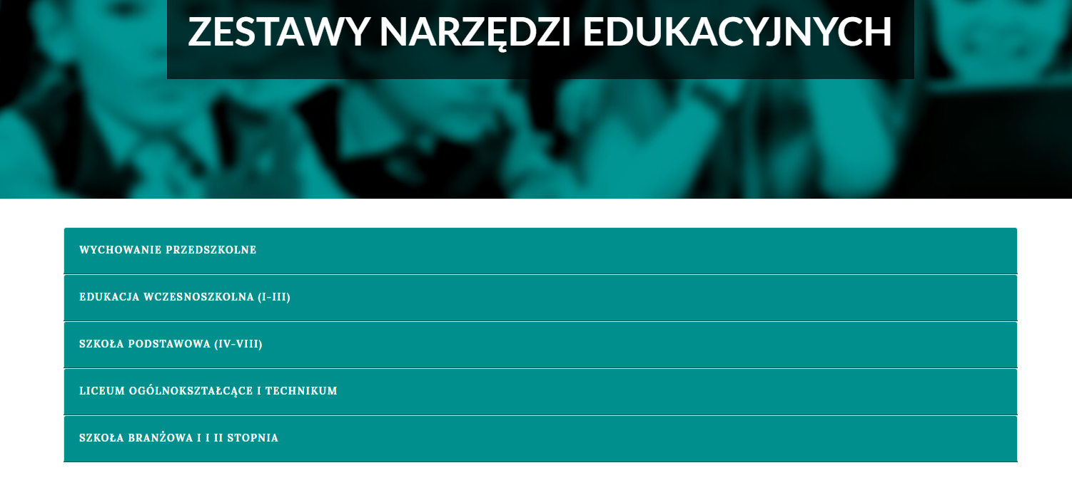

Slide 9
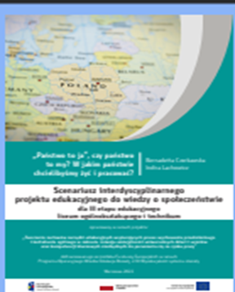
Praktyka w działaniu:
Dział IV. Demokracja i prawo.
Pytanie wiodące: Jak demokracja zabezpiecza nasze prawa.
Uczeń identyfikuje podstawowe prawa człowieka i obywatela, wyjaśnia
ich znaczenie w relacji obywatel Państwo.
https://static.zpe.gov.pl/portal/f/res/RqW4F0WxXLsXq/1670514946/3kFmilnAjkJkOTl3X1eni8ahKp2D6B62.pdf Państwo to ja. Czy Państwo to my? W jakim państwie chcielibyśmy żyć i pracować?

Slide 10
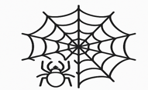
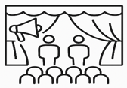

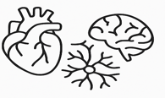
Zapraszam do ćwiczenia, które rozplanowane jest na 4 etapy:
Zapraszam na ZPE do Canvy.
Za pomocą mapy myśli rozrysuj poszczególne metafory państwa (praca w grupach), np. scena: media, parlament, sądy.
Zadanie: każda grupa odgrywa symulację sceny z życia państwa (np. obrady sejmu)- jako jedna z aktywności.
Dyskusja: Dlaczego ważne jest, żeby wszyscy odgrywali dobrze swoje role?

Slide 11
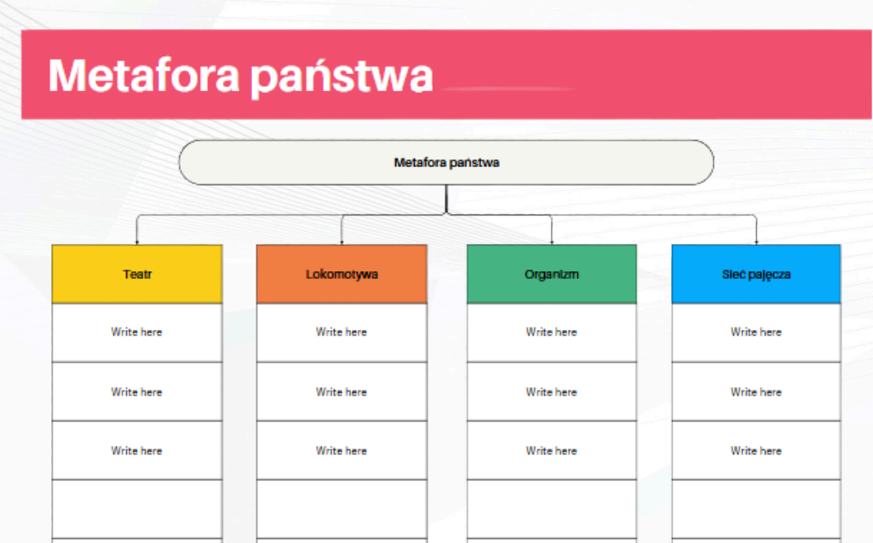
Od ogółu
do szczegółu

Slide 12
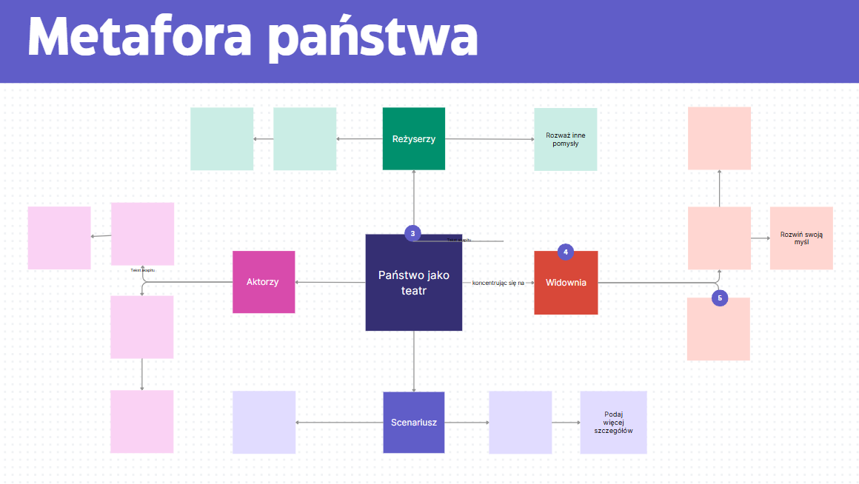

Slide 13
Państwo jako teatr
Opis metafory:
Scena to przestrzeń życia publicznego (media, parlament, sądy).
Aktorzy to politycy, urzędnicy, obywatele – każdy gra swoją rolę społeczną.
Widownia to opinia publiczna – obserwuje i ocenia.
Reżyserzy to liderzy opinii, partie polityczne, media.
Scenariusz to konstytucja i prawo.

Slide 14
Państwo jako lokomotywa
Opis metafory:
Lokomotywa to rząd i administracja – napędza kraj.
Tory to konstytucja i prawo, wyznaczają bezpieczną trasę.
Wagony to obywatele i organizacje społeczne – podążają razem lub osobno.
Maszynista to premier i prezydent – odpowiadają za kierunek i tempo.
Paliwo to podatki, przedsiębiorczość, aktywność obywatelska.

Slide 15
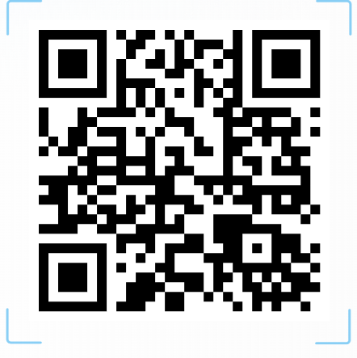
Dyskusja moderowana zainspirowana scenariuszem „Dziwny jest ten świat”. Jak MY możemy odpowiedzieć na wyzwania współczesnego świata?
Temat: „Wpływ populizmu na funkcjonowanie demokracji w XXI wieku”
Opis zagadnienia:
W ostatnich latach rosnąca popularność ruchów populistycznych w różnych częściach świata budzi pytania o przyszłość demokracji. Czy populizm wzmacnia, czy osłabia demokrację? Jakie są społeczne i polityczne skutki populistycznych rządów? Jak media społecznościowe wspierają populistyczne narracje?
Zaproponuj pytania do dyskusji.

Slide 16
Pytania do dyskusji:
Czym jest populizm i dlaczego zyskuje na popularności we współczesnym świecie?
Czy populizm jest zagrożeniem, czy szansą dla demokracji?
Jakie mechanizmy społeczne i polityczne sprzyjają rozwojowi ruchów populistycznych?
Jak populizm wpływa na podziały społeczne i wzrost napięć wewnętrznych
w państwach demokratycznych?
Czy populizm może przyczynić się do wzmocnienia zaangażowania obywatelskiego?
Jak społeczeństwo obywatelskie i instytucje demokratyczne mogą reagować na wyzwania populizmu?

Slide 17
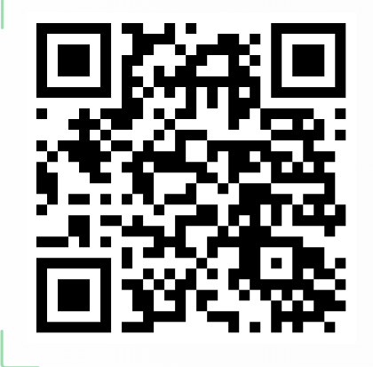
Projekty społeczne i obywatelskie
Młodzi głosują
Szkoła Demokracji
Młodzi w akcji
Wolontariat szkolny

Slide 18
Zapoznanie ze scenariuszem lekcji: https://tiny.pl/k-mfqf05
Propozycje pracy

Slide 19
https://www.canva.com/design/DAGq5OiCatw/0_yb5MZ8ifHlGD_2i3tJrg/edit?utm_content=DAGq5OiCatw&utm_campaign=designshare&utm_medium=link2&utm_source=sharebutton
Liberalizm/konserwatyzm- najważniejsze założenia

Slide 20
Pytania sokratejskie:
Czy wolność jednostki jest ważniejsza niż dobro wspólne?
Czy tradycja ogranicza postęp?
Jakie postawy dominują w Twojej szkole- liberalne czy konserwatywne?
DYSKUSJA

Slide 21
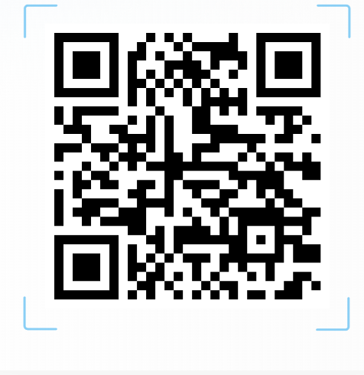
E-podręczniki
Komentarz metodyczny
Metoda projektu
Debata oksfordzka- https://zpe.gov.pl/a/jak-rozwiazywac-konflikty/DMLtbcLlz
Symulacje- https://zpe.gov.pl/a/symulacja-interaktywna/DjCmhv0E
Debata za i przeciw- https://zpe.gov.pl/a/lekcja-2-organizacje-pozarzadowe---misja-spoleczna/DUVAo4frL
Inne metody aktywizujące rekomendowane w warunkach i sposobach realizacji: pracę w grupach, burzę mózgów, metaplan, dyskusję, różne formy debat, metoda studiów przypadku, symulacja, odgrywanie ról i drama.
https://zpe.gov.pl/

